Slide 1
Un aperçu des données et enquêtes de Statistique Canada www.statcan.gc.ca/
Présentation de Thérèse Nguyen,
analyste-conseil,
Statistique Canada. Automne 2019
Présentation adaptée par Sandra Lenneville.
Hiver 2022

Slide 2
Thèmes abordés
1. Géographie
2. Données démographiques
3. Dépenses des ménages
4. Données sur les industries et les ventes
Les icones de la présentation proviennent de Freepik sur www.flaticon.com

Slide 3
1. Géographie
Découpage du territoire
Géographies administratives
C’est la géographie officielle définie et utilisée par les instances fédérales, provinciales et municipales.
Géographies statistiques
C’est la géographie définie et utilisée par Statistique Canada pour des fins de diffusion des données.

Slide 4
Géographie administrative (géographie officielle )
Provinces et territoires (PR)
Régions économiques (RÉ)
Regroupement de divisions de recensement
Ce sont les régions administratives au Québec
Divisions de recensement (DR)
Regroupement de subdivisions de recensement
Ce sont les municipalités régionales de comté (MRC), Territoire équivalent (TÉ), etc.
Subdivisions de recensement (SDR)
Ce sont les villes, villages, municipalités, paroisses, etc.
Icône de Freepik -www.flaticon.com

Slide 5
Géographie statistique Géographie définie et utilisée par Statistique Canada
Régions métropolitaines de recensement (RMR)
Formées de SDR* adjacentes situées autour d’un noyau d’au moins 50 000 habitants
Agglomérations de recensement (AR)
Formées de SDR *adjacentes situées autour d’un noyau d’au moins 10 000 habitants
RMR et AR
Population totale d’au moins 100 000 habitants
Règle d’intégration : pour être intégrée dans une RMR/AR, les SDR adjacentes doivent avoir un degré d'intégration élevé avec le noyau, lequel est déterminé par le pourcentage de navetteurs (déplacement domicile-lieu de travail)
* SDR : Subdivisions de recensement (SDR), géographie administrative.
Ce sont les villes, villages, municipalités, paroisses, etc.

Slide 6
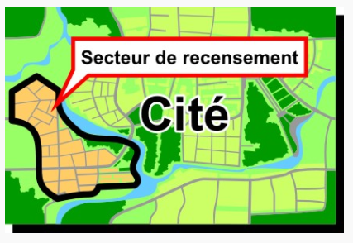
Géographie statistique (suite)
Secteurs de recensement (SR)
Existent seulement à l’intérieur des RMR et des AR dont le noyau est d’au moins 50 000 habitants
Régions stables dont les limites suivent les traits physiques visibles
Population moyenne d’environ 5 000 habitants (minimum 2 500 et maximum 10 000)

Slide 7
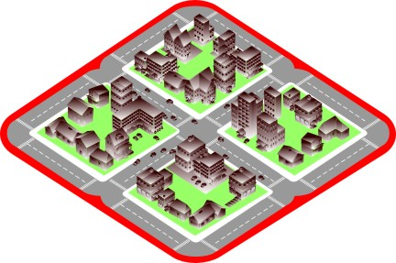
Géographie statistique (suite)
Aires de diffusion (AD)
Petite unité relativement stable formée d’un ou plusieurs îlots de diffusions avoisinants
Population moyenne entre 400 et 700 habitants
Plus petite région géographique pour laquelle toutes les données du recensement sont diffusées.
Couvrent tout le territoire du Canada

Slide 8
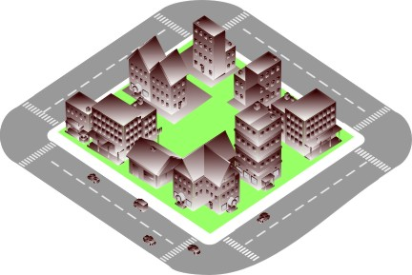
Géographie statistique (suite)
Îlots de diffusion (ID)
territoire dont tous les côtés sont délimités par des rues et/ou des limites de régions géographiques normalisées.
Plus petite région géographique pour laquelle les chiffres de population et de logements sont diffusés
Couvrent tout le territoire du Canada
Utilisés pour créer des géographies personnalisées

Slide 9
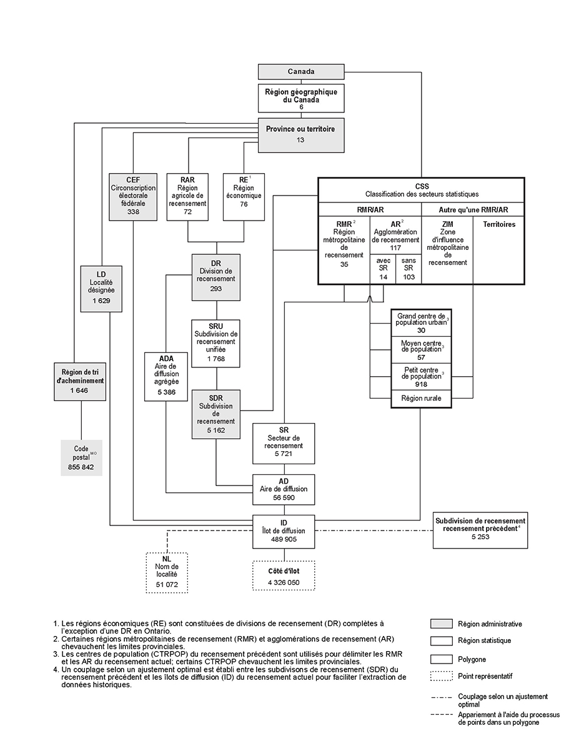
Vue d’ensemble
Dictionnaire, Recensement de la population, 2016 Figure 1.1 Hiérarchie des régions géographiques normalisées pour la diffusion, Recensement de 2016
https://www12.statcan.gc.ca/census-recensement/2016/ref/dict/figures/f1_1-fra.cfm

Slide 10
2. Données démographique Recensement de la population
Mené à tous les 5 ans, le recensement est la source la plus complète pour des données régionales
Données de haute qualité grâce à un taux de réponse élevé
Couverture géographique très détaillée, ce qui permet d’avoir des données pour de petits territoires
Contient aussi des données en fonction du lieu de travail
Tableaux de données selon différents thèmes :
Âge et sexe
Chiffres de population et des logements
Déplacement domicile-travail
Familles, ménages et état matrimonial
Immigration et diversité ethnoculturelle
Langue
Langue de travail
Logement
Mobilité et migration
Peuples autochtones
Revenu
Scolarité
Travail
Type de logement
2021

Slide 11
Recensement 2021 : calendrier de diffusion Tous les détails https://www12.statcan.gc.ca/census-recensement/2021/ref/prodserv/release-diffusion-fra.cfm
9 février 2022
Chiffres de population et des logements
27 avril 2022
Âge
Sexe à la naissance et genre
Type de logement
13 juillet 2022
Familles, ménages et état matrimonial
Expérience militaire canadienne
Revenu
17 août 2022
Langue
21 septembre 2022
Peuples autochtones
Logement
26 octobre 2022
Immigration, lieu de naissance et citoyenneté
Diversité ethnoculturelle et religieuse
Mobilité et migration
30 novembre 2022
Scolarité
Travail
Langue de travail
Navettage
Instruction dans la langue officielle minoritaire

Slide 12
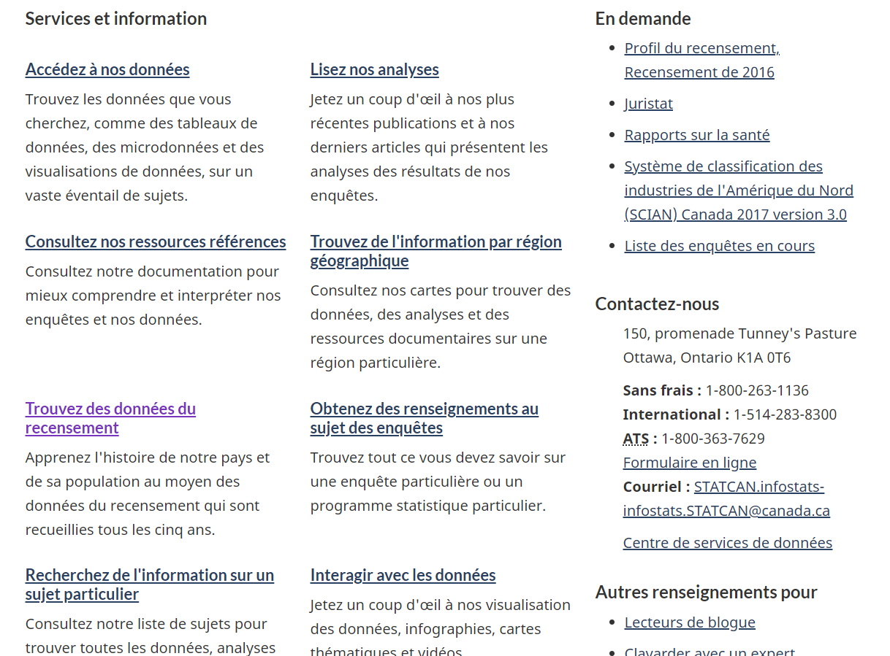
Accès au profil du recensement
Sur la page d'accueil.
Section En demande à droite.

Slide 13
Différentes façons d’accéder aux données du recensement
Utilisez le bandeau des menus au haut de chaque fenêtre

Slide 14
Pour accéder au recensement de 2016

Slide 15
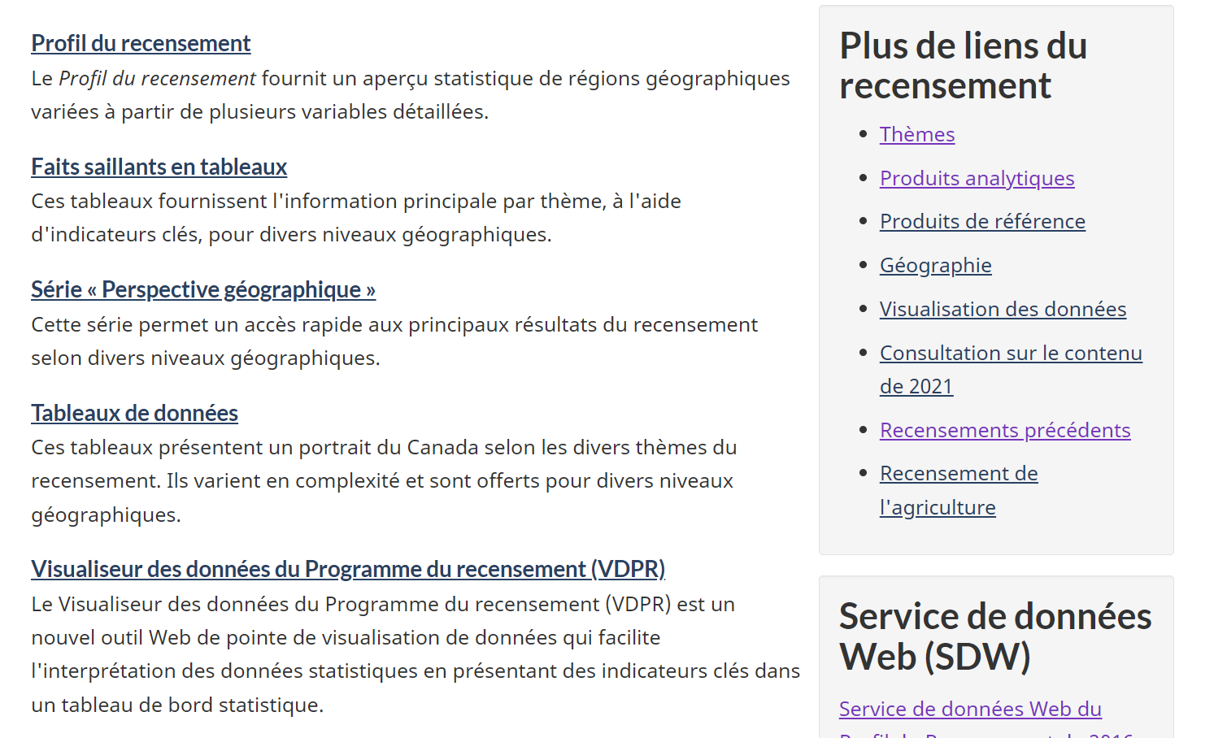
Dans le recensement de 2016

Slide 16
Exercice de navigation Recensement - Thème du Recensement de 2016 - Familles, ménages et état matrimonial Repérez l’infographie Portrait des ménages et des familles au Canada

Slide 17
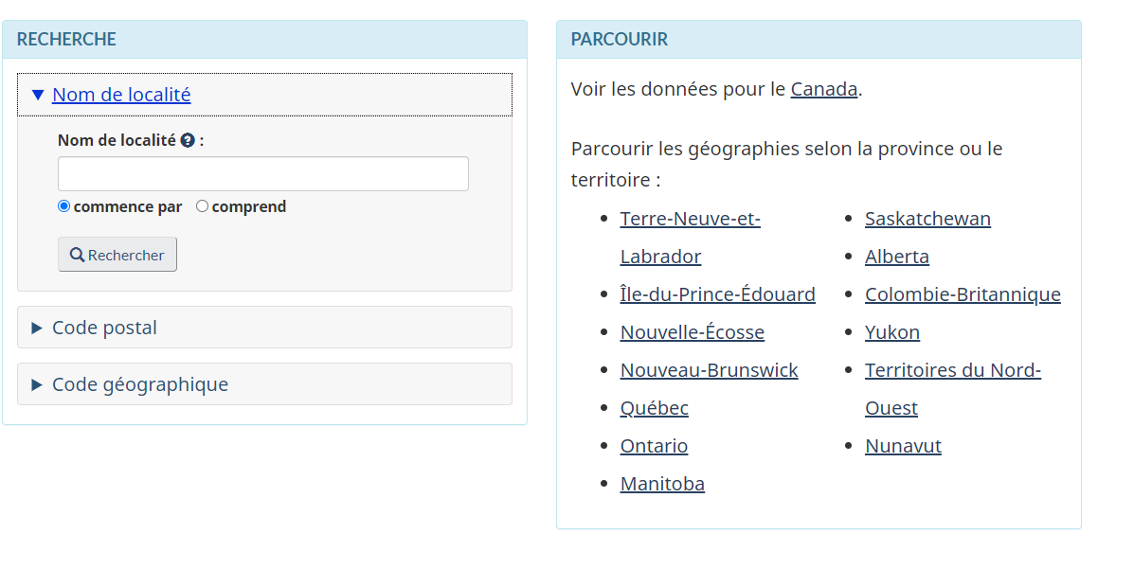
Profils du recensement 2016
Données sur tous les sujets présentées sous forme d’une liste
Comprennent presque toutes les variables tel que l’âge, le sexe, le revenu, l’éducation, l’emploi, les langues, etc.
Disponibles jusqu’au niveau des aires de diffusion.

Slide 18
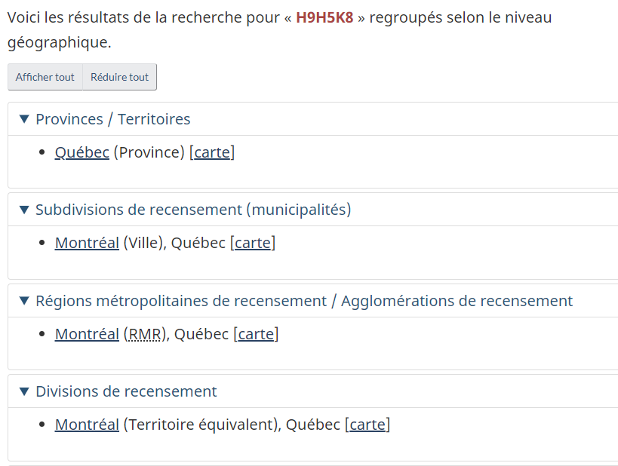
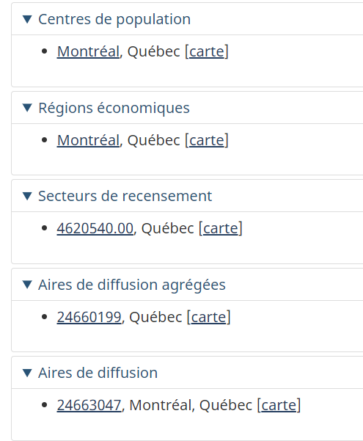
Voir la carte

Slide 19
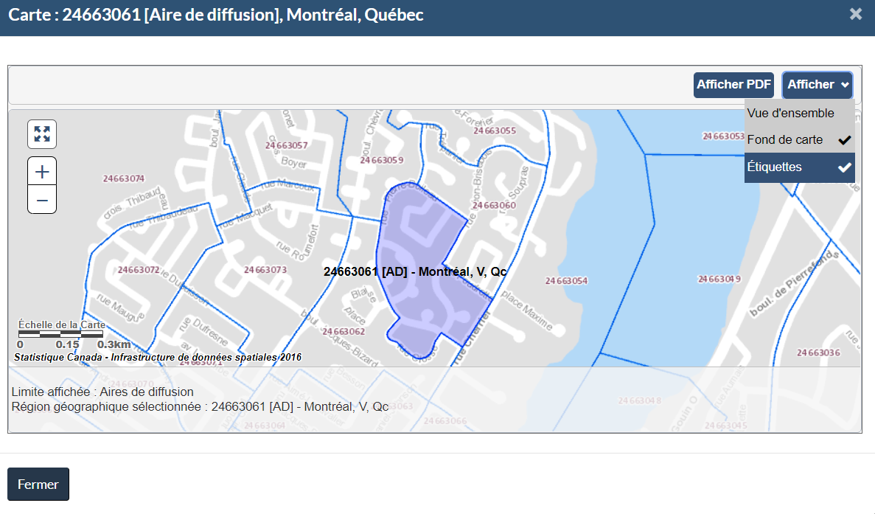
Afficher les étiquettes
Notez les AD du territoire que vous voulez couvrir.

Slide 20
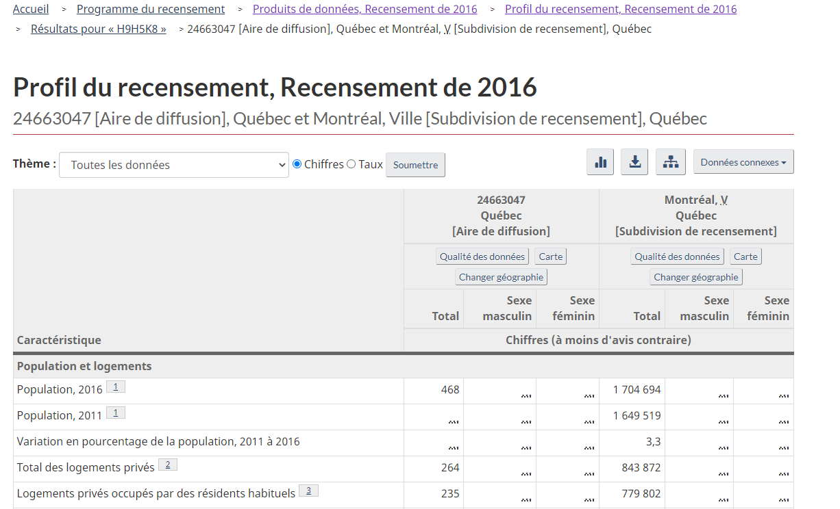

Slide 21
Exercice de navigation Profil du recensement, Recensement de 2016
Dans la section En demande de la page d’accueil, Cliquez sur Profil du recensement, Recensement de 2016
Sélectionnez « Recherche par code postal » et entrez votre code postal.
Sélectionnez l’aire de diffusion de votre lieu de résidence (AD)
Aire de diffusion : plus petit regroupement géographique pour les données de recensement [de 400 à 700 personnes].
Comparer votre aire de diffusion avec l’aire de diffusion du Cégep. (H9H 5K8)

Slide 22
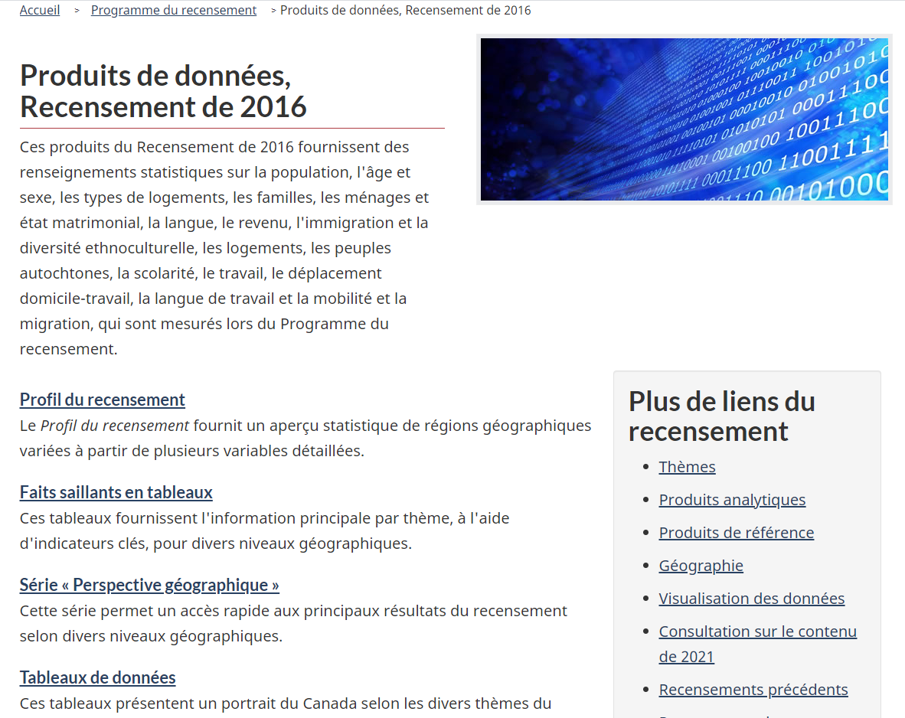
Pour aller chercher les tableaux de données du recensement
Pour savoir où vous êtes ☺

Slide 23
Tableaux de données
Recensement - Produits de données -Tableaux de données https://www12.statcan.gc.ca/census-recensement/2016/dp-pd/dt-td/index-fra.cfm
Plusieurs variables croisées
Comprennent presque toutes les variables tel que l’âge, le sexe, le revenu, l’éducation, l’emploi, les langues, etc.
Selon le tableau, plusieurs niveaux géographiques niveau sont disponibles
Exemple : 98-400-X2016249

Slide 24
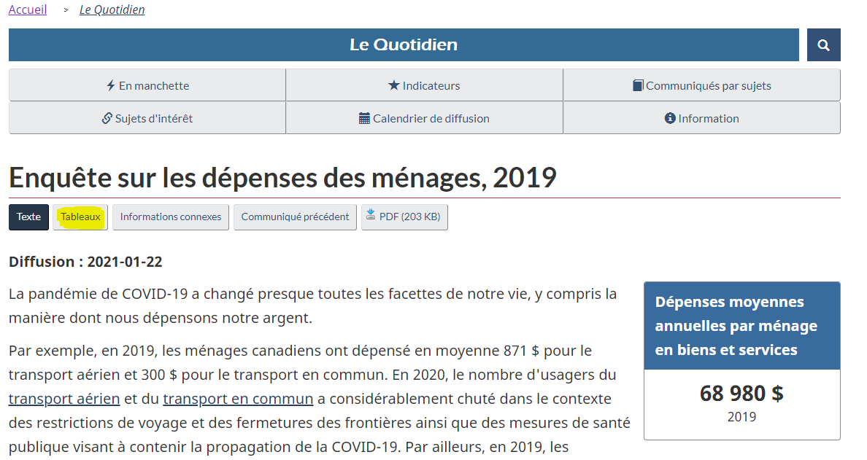
3. Dépenses des ménage L’Enquête sur les dépenses des ménages

Slide 25
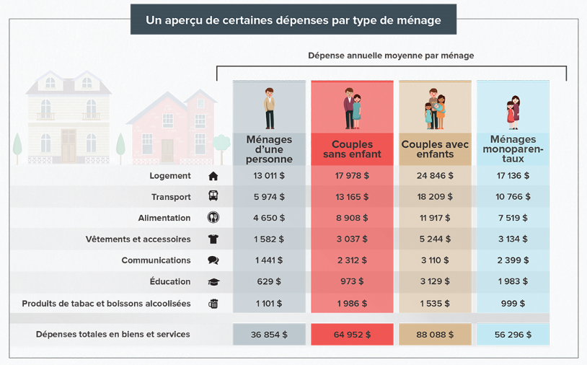
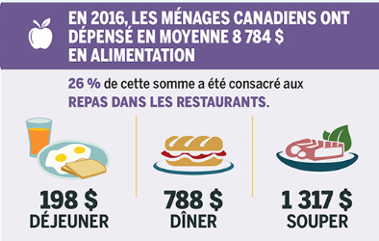
3. Dépenses des ménages
Tableau : 11-10-0222-01Dépenses des ménages
Anciennement CANSIM 203-0021, Canada et provinces, 318 types de dépenses
Tableau : Dépenses alimentaires détaillées 11-10-0125-01
Anciennement CANSIM 203-0028, Canada et provinces, 256 types de dépenses alimentaires

Slide 26
Dépenses des ménages – Autres tableaux
Tableau 11-10-0224-01 (Anciennement CANSIM 203-0023)
Canada, dépenses des ménages selon le type de ménage
Tableau 11-10-0223-01 (Anciennement CANSIM 203-0022)
Canada, dépenses des ménages selon le quintile de revenue du ménage
Tableau 11-10-0225-01 (Anciennement CANSIM 203-0024)
Canada, dépenses des ménages selon le mode d’occupation du ménage
Tableau 11-10-0226-01 (Anciennement CANSIM 203-0025)
Canada, dépenses des ménages selon la taille de la region de residence
Tableau 11-10-0228-01 (Anciennement CANSIM 203-0027)
Canada et provinces, caractéristiques du lodgement et équipement ménager au moment de l’entrevue

Slide 27
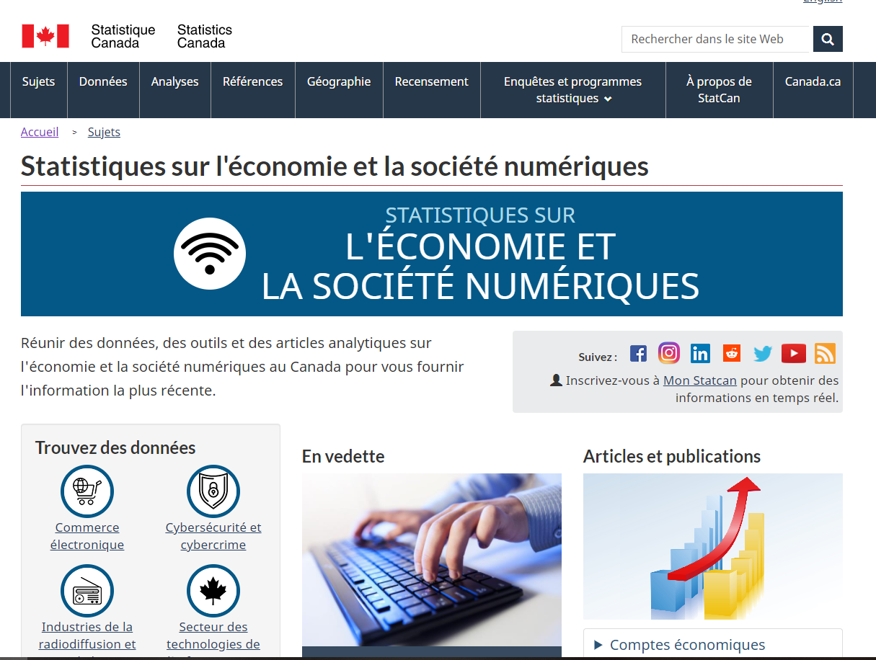
Dépenses en ligne
Sujet : Économie et la société numériques - https://www.statcan.gc.ca/fr/sujets-debut/economie_et_societe_numeriques

Slide 28
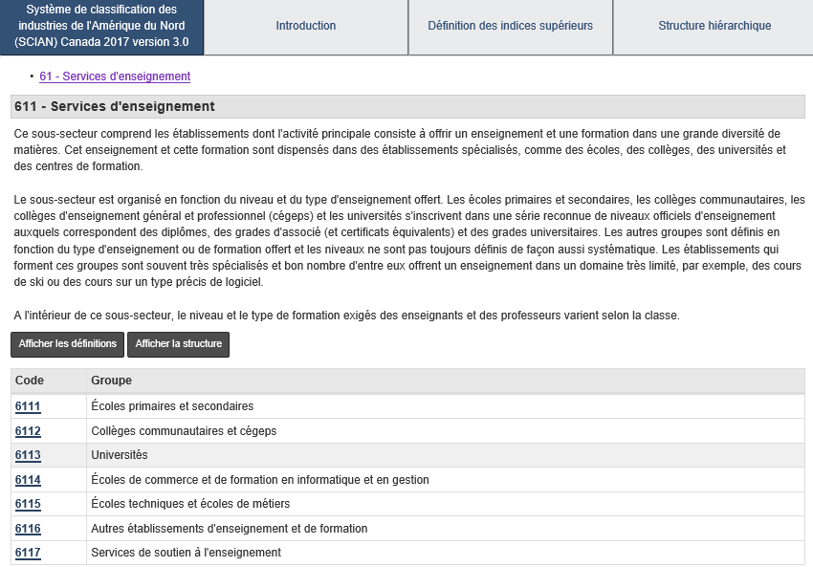
4. Données sur les industries
Pour des fins statistiques, les données sur les industries sont classées selon le Système de classification des industries de l’Amérique du Nord (SCIAN)
https://www23.statcan.gc.ca/imdb/p3VD_f.pl?Function=getVD&TVD=1181553
Les codes d’industries permettent d’identifier l’activité d’une entreprise
Les codes sont communes aux Canada, États-Unis et le Mexique
Allant du 2-chiffres (catégories agrégées) au 6-chiffres (catégories détaillées)
Trouvez le code pour Services de restauration et débits de boissons

Slide 29
Nombre d’entreprises canadiennes
Données dérivées du registre des entreprises de Statistique Canada – Cette information est produite deux fois par année:
Pour tous les codes SCIAN (2 à 6 chiffres) avec ou sans employés
Sans employés fait référence aux travailleurs autonomes.
Disponibles au niveau du Canada et des provinces comme produit standard. Cependant, d’autres géographies plus petites sont disponibles en commandes spéciales
Trouvez : Nombre d'entreprises canadiennes, avec employés, juin 2021
Dans les tableaux : rechercher avec votre code SCIAN 722:
Services de restauration et débits de boissons

Slide 30
Autres données sur les industries (fabrications SCIAN 31-33)
Tableau 16-10-0117-01 (anciennement CANSIM 301-0008)
Statistiques principales pour les industries manufacturières, selon le Système de classification des industries de l'Amérique du Nord (SCIAN) – annuel
Tableau 16-10-0047-01 (anciennement CANSIM 304-0014)
Stocks, ventes, commandes et rapport des stocks sur les ventes pour les industries manufacturières, selon le Système de classification des industries de l'Amérique du Nord (SCIAN), Canada
Tableau 16-10-0048-01 (anciennement CANSIM 304-0015)
Ventes pour les industries manufacturières, selon le Système de classification des industries de l'Amérique du Nord (SCIAN) et province

Slide 31
Données sur les ventes
Tableau 11-10-0235-01 (anciennement CANSIM 080-0034)
Enquête sur les détaillants majeurs, marchandises vendues au détail – mensuel, Canada
Tableau 20-10-0008-01 (anciennement CANSIM 080-0020)
Commerce de détail, ventes selon le SCIAN – mensuel, Canada et provinces
Tableau 11-10-0236-01 (anciennement CANSIM 080-0035)
Enquête sur les marchandises vendues, ventes au détail – trimestriel, Canada
Tableau 20-10-0069-01 (anciennement CANSIM 080-0029)
Enquête annuelle sur le commerce de détail hors-magasin, marchandises vendues pour toutes les industries – Canada
Tableau 20-10-0066-01 (anciennement CANSIM 080-0030)
Enquête annuelle sur le commerce de détail, estimations financières fondée sur le SCIAN par genre de magasin – Canada et provinces
Tableau 20-10-0064-01 (anciennement CANSIM 080-0031)
Enquête annuelle sur le commerce de détail, méthode de vente fondée sur le SCIAN par genre de magasin – Canada (inclut commerce électronique)

Slide 32
Autre source
L’outil Données sur la performance financière disponible sur le site d’Innovation, Sciences et Développement économique Canada.
https://www.ic.gc.ca/eic/site/pp-pp.nsf/fra/accueil
profils des petites et moyennes entreprises au Canada ayant eu des recettes totales annuelles variant entre 30 000 $ et 20 millions de dollars.
Ces données sont disponibles par industrie, province, territoires ainsi que le statut légal des entreprises (constituées ou non constituées en société).

